Slide 1

PoTech
Groupe 5
Saber Alexandre Guil
Notes:
Bonjour à tous,
Nous allons vous présentez notre PoTech.
Si vous avez des plantes vertes à la maison vous allez forcément vous sentir concerné, et si vous en avez pas encore nous espérons vous donnez envie de vous y mettre.

Slide 2

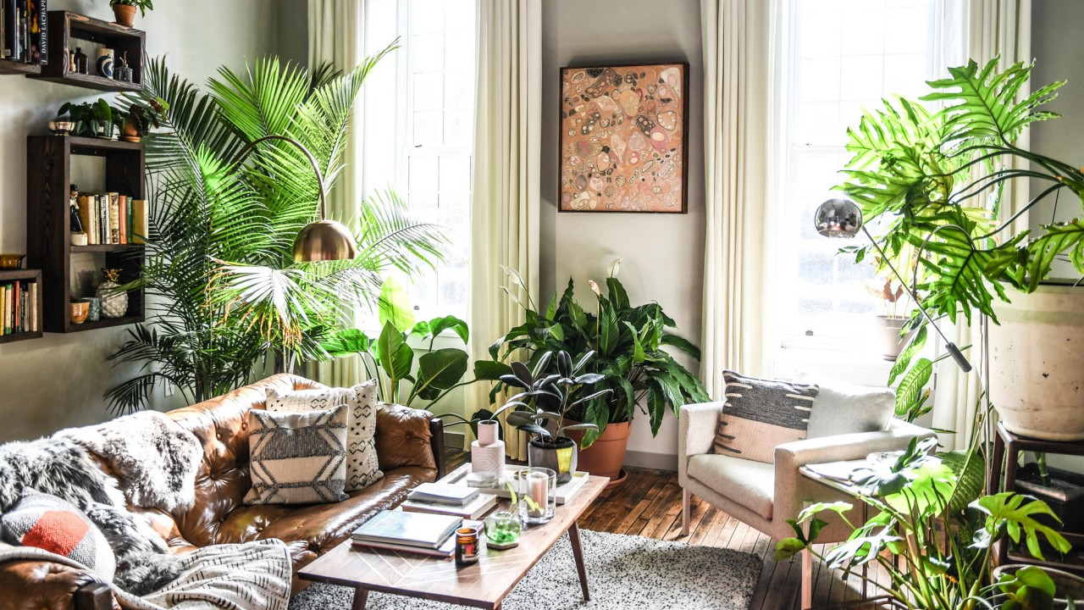



Notes:
Laissez moi vous parler de Rodrigo, développeur dans une entreprise du numérique, il aime peaufiner la décoration de son appartement.
Adepte du Green house il possède de nombreuses plantes.
Seulement voilà, ses horaires de travail son assez larges, bien souvent 9h-18h et de temps en temps des déplacements pour le boulot.
Il ne peut donc pas arroser efficacement ses plantes en journée ou leur faire prendre le soleil comme il le voudrait...

Slide 3



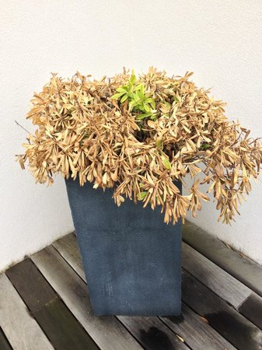

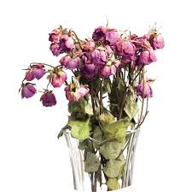


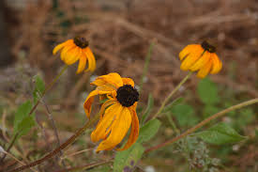
Notes:
Jane, aime beaucoup voyager, elle profite du moindre weekend de trois jours pour partir de chez elle.
Le problème c'est qu'à son retour ses plantes sont méconnaissables...

Slide 4






Notes:
La solution que nous souhaitons leur apporter se trouve être un pot de fleur !!
Mais pas n'importe quel pot de fleur, il s'agit d'un pot de fleur connecté.
Rodrigo et Jane pourront donc contrôler à distance les taux d'humidité de leur plante et leur ensoleillement. Si la plante nécessite un arrosage celui ci sera fait à distance.
Concernant l'ensoleillement le pot sera contrôlable à distance, c'est à dire qu'il pourra se déplacer dans l'appartement à l'aide du smartphone ou de l'appli web.
Nous espérons également pouvoir automatisé ces tâches de façon à déplacer le pot et de suivre les rayons du soleil ou au contraire de les éviter.

Slide 5





Serveur:
Thingsboard, Mongo DB
HTTP
App mobile & web:
Ionic
MQTT
BLE
Robots, sondes températures, lumières, accéléromètre
Gateway
Raspberry
Raspbian, Node-red, MQTT Broker

Slide 6
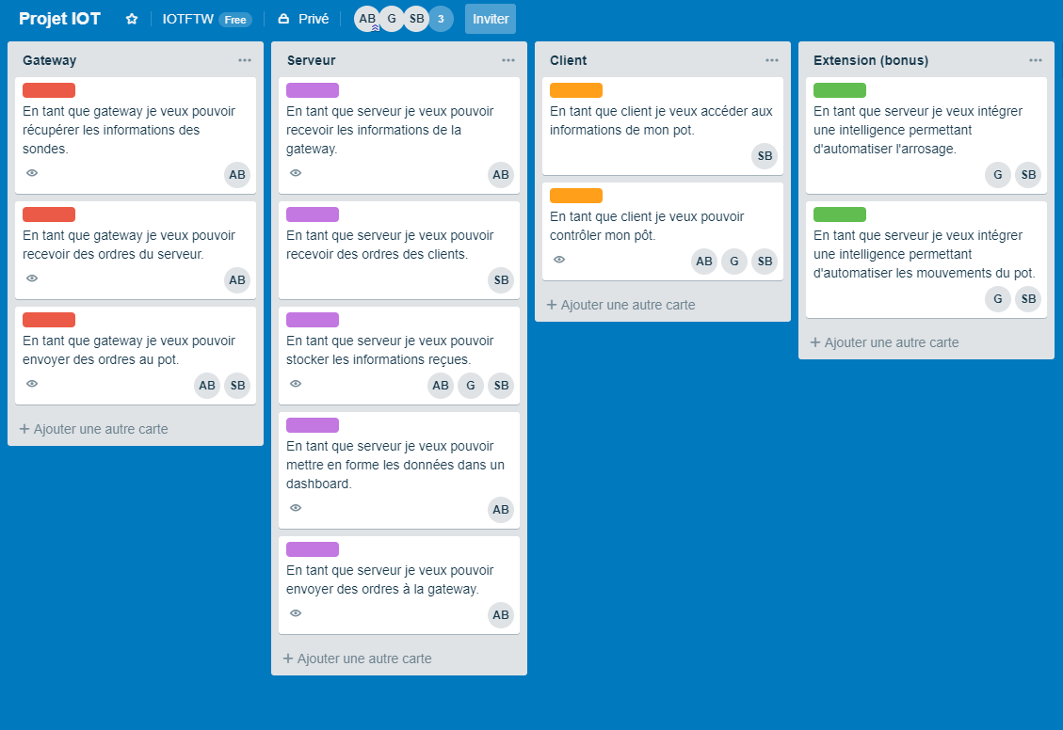

Slide 7
Merci !

